Slide 1
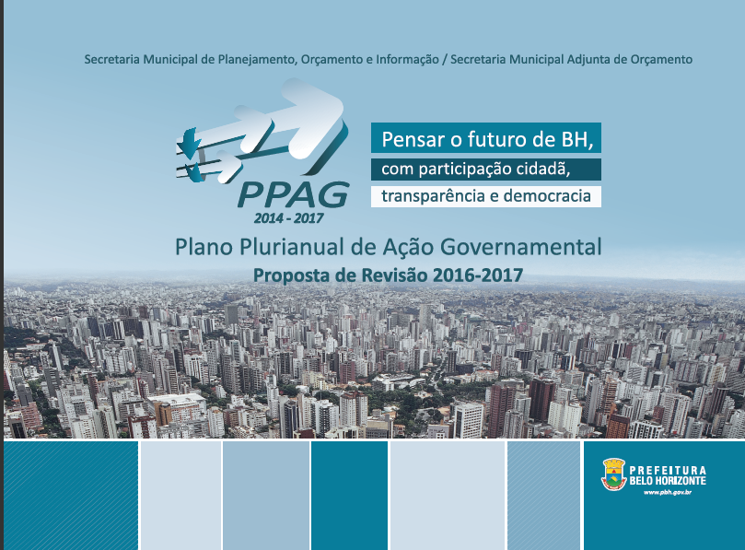
22/10/15
Áreas de Resultado: Cidade com Mobilidade, Cidade com Todas as Vilas Vivas, Cidade Compartilhada, Cidade Sustentável, Cidade Segura, Integração Metropolitana
22/10/15

Slide 2

Estimativa das Receitas / 2016 - 2017
Baseada nos índices de crescimento econômico do país e nos índices inflacionários indicados na LDO/2016 (5,63% inflação e 1,11% PIB);
Considera esforços de combate a sonegação fiscal e a redução do estoque da dívida ativa;
Previsão no Orçamento da União de continuidade dos repasses aos Estados e Municípios, para novos investimentos e garantia de continuidade de projetos em andamento;
Previsão de recursos de operações de crédito para financiamento de investimentos;
Repasse de Depósitos Judiciais ao Município – Decreto 16.107 Out/15.

Slide 3
Receitas PPAG 2016-2017
Em R$ 1,00
Receitas por Categoria | 2015-O | 2016-R | 2017-R
RECEITAS CORRENTES | 9.344.659.056 | 10.205.967.607 | 10.675.300.380
RECEITA TRIBUTÁRIA | 3.155.456.000 | 3.371.363.053 | 3.707.999.109
RECEITAS DE CONTRIBUIÇÕES | 297.621.399 | 351.521.646 | 365.817.631
RECEITA PATRIMONIAL | 104.862.687 | 166.577.926 | 173.490.192
RECEITA AGROPECUÁRIA | 5.000 | 0 | 0
RECEITA DE SERVIÇOS | 136.218.853 | 161.662.548 | 174.266.709
TRANSFERÊNCIAS CORRENTES | 5.067.520.306 | 5.332.572.769 | 5.628.011.342
OUTRAS RECEITAS CORRENTES | 582.974.811 | 822.269.665 | 625.715.397
RECEITAS DE CAPITAL | 2.133.778.699 | 1.760.769.273 | 1.703.184.743
OPERAÇÕES DE CRÉDITO | 1.161.195.449 | 1.060.095.522 | 1.009.165.512
ALIENAÇÃO DE BENS | 115.720.000 | 77.000.000 | 84.700.000
TRANSFERÊNCIAS DE CAPITAL | 851.863.250 | 618.673.751 | 603.819.231
OUTRAS RECEITAS DE CAPITAL | 5.000.000 | 5.000.000 | 5.500.000
RECEITAS INTRAORÇAMENTÁRIAS CORRENTES | 668.626.283 | 708.308.653 | 724.861.288
RECEITAS DE CONTRIBUIÇÕES | 394.169.862 | 393.076.092 | 420.403.368
RECEITA PATRIMONIAL | 2.811.421 | 2.932.219 | 3.009.942
RECEITA DE SERVIÇOS | 271.645.000 | 285.764.435 | 273.137.040
RECEITAS INTRAORÇAMENTÁRIAS DE CAPITAL | 2.950.000 | 1.562.691 | 1.562.691
OUTRAS RECEITAS DE CAPITAL | 2.950.000 | 1.562.691 | 1.562.691
DEDUÇÃO P/ FORMAÇÃO FUNDEB - RECEITAS CORRENTES | -398.019.800 | -399.517.800 | -429.469.572
TOTAL | 11.751.994.238 | 12.277.090.424 | 12.675.439.530
2015-O: Dados orçados no ano 2016-R: Dados revisados no ano 2017-R: Dados revisados no ano
Fonte: SOF

Slide 4
Origem dos Recursos PPAG 2016-2017
Em R$ 1,00
Fonte | 2015-O | 2016-R | 2017-R
RECURSOS ORDINÁRIOS DO TESOURO | 5.816.649.390 | 6.340.860.435 | 6.596.518.865
TRANSFERÊNCIAS CONSTITUCIONAIS EDUCAÇÃO | 594.381.000 | 608.805.000 | 635.951.000
RECEITA PRÓPRIA DE ENTIDADES E ÓRGÃOS AUTÔNOMOS | 307.212.113 | 328.672.985 | 318.321.785
RECEITA DAS ENTIDADES EMPRESARIAIS | 37.400.845 | 26.250.453 | 26.412.325
CAPTAÇÃO DE RECURSOS VINCULADOS | 731.561.921 | 592.093.339 | 553.868.598
CAPTAÇÃO DE RECURSOS VINCULADOS-ASSISTÊNCIA | 43.489.335 | 48.132.900 | 48.555.340
CAPTAÇÃO DE RECURSOS VINCULADOS-SAÚDE | 2.277.865.419 | 2.459.219.684 | 2.566.251.543
CAPTAÇÃO DE RECURSOS VINCULADOS-EDUCAÇÃO | 158.010.881 | 131.763.697 | 131.023.624
CONTRIBUIÇÕES/RECEITAS PREVIDENCIÁRIAS | 624.227.885 | 681.196.409 | 725.403.532
FINANCIAMENTOS | 1.161.195.449 | 1.060.095.522 | 1.073.132.918
Total | 11.751.994.238 | 12.277.090.424 | 12.675.439.530
2015-O: Dados Orçados no ano 2016-R: Dados revisados no ano 2017-R: Dados revisados no ano
Fonte: SOF

Slide 5
Despesas PPAG 2016-2017
Em R$ 1,00
Consolidado da Despesa por Grupo
Grupo Despesas | 2015-O | 2016-R | 2017-R
PESSOAL E ENCARGOS SOCIAIS | 4.103.104.711 | 4.452.381.080 | 4.654.681.863
JUROS E ENCARGOS DA DÍVIDA | 177.000.000 | 213.711.300 | 191.609.985
OUTRAS DESPESAS CORRENTES | 4.611.632.861 | 5.076.146.036 | 5.220.766.016
INVESTIMENTOS | 2.625.413.564 | 2.119.226.009 | 2.189.026.214
INVERSÕES FINANCEIRAS | 5.835.000 | 68.316.996 | 68.404.305
AMORTIZAÇÃO DA DÍVIDA | 158.000.000 | 222.370.000 | 221.000.000
RESERVA DE CONTINGÊNCIA | 71.008.102 | 124.939.003 | 129.951.147
Total | 11.751.994.238 | 12.277.090.424 | 12.675.439.530
2015-R: Dados orçados no ano 2016-R: Dados revisados no ano 2017-R: Dados revisados no ano
Fonte: SOF

Slide 6
Despesas por Área de Resultado
Em R$ 1,00
Orçamento Total PBH | 2015 - O |  | 2016 - R |  | 2017 - R
 | 11.751.994.238 |  | 12.277.090.424 |  | 12.675.439.530
Áreas de Resultados | Valor total | % | Valor total | % | Valor total | %
Cidade com Mobilidade | 917.711.042 | 7,81% | 866.117.379 | 7,05% | 895.729.409 | 7,07%
Cidade com Todas as Vilas Vivas | 373.870.169 | 3,18% | 384.056.246 | 3,13% | 445.232.088 | 3,51%
Cidade Sustentável | 1.687.434.790 | 14,36% | 1.522.430.286 | 12,40% | 1.574.881.705 | 12,42%
Cidade Compartilhada | 17.978.228 | 0,15% | 16.879.272 | 0,14% | 17.597.844 | 0,14%
Cidade Segura | 217.605.345 | 1,85% | 288.223.841 | 2,35% | 297.407.243 | 2,35%
Integração Metropolitana | 2.288.630 | 0,02% | 2.411.000 | 0,02% | 2.629.725 | 0,02%
Fonte: SOF

Slide 7






Áreas de Resultado

Slide 8
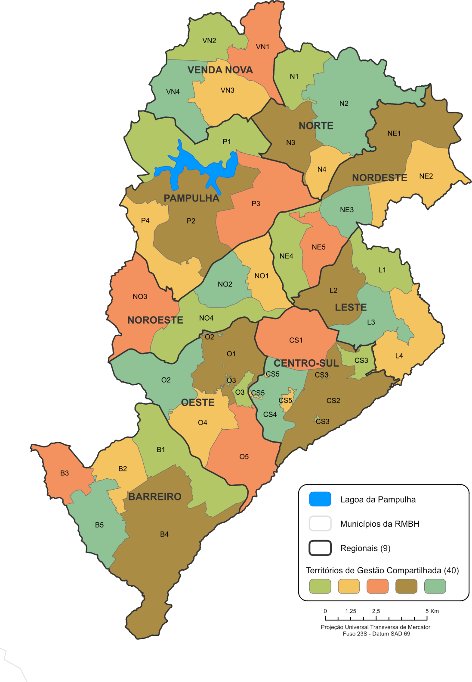



Principais Metas/ Resultados
Valores previstos no PPAG
Territórios de Gestão Compartilhada

Slide 9
2 Programas, sendo 1 Sustentador
Orçamento Participativo e
Gestão Compartilhada

Slide 10

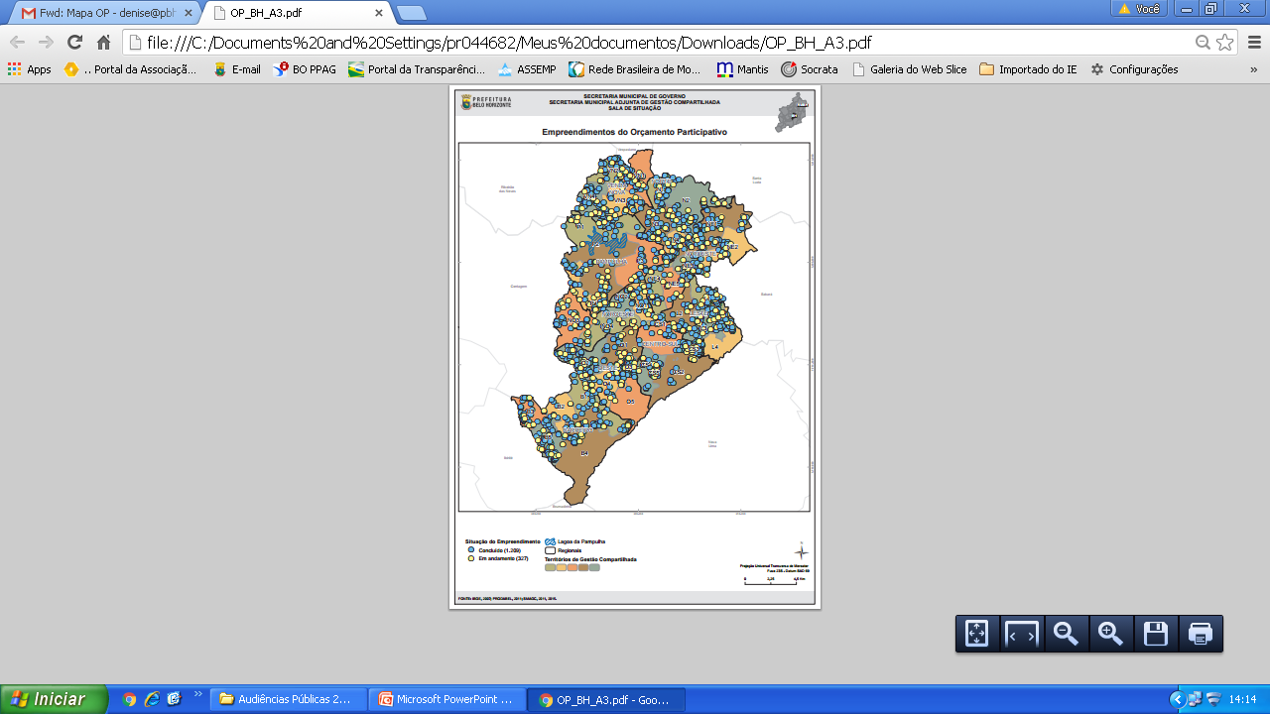
Principais Metas/
Resultados Previstos 2016-2017
Empreendimentos aprovados nos OPs Regional e Digital até 2011, a serem concluídos no período.
Concluído (1.209)
Em andamento (327)

Slide 11
Principais Metas/
Resultados Previstos 2016-2017
Situações dos Empreendimentos Aprovados |  | Nº | % da Carteira Total de OP
1994 a 2008 | Nº de empreendimentos não concluídos - passivo de gestões anteriores | 300 | 91,3%
 | Nº de empreendimentos concluídos entre 2009 e 2015 (até setembro), do passivo de 1994 a 2008 | 190
 | % de conclusão dos empreendimentos entre 2009 e 2015 (até setembro), do passivo de 1994 a 2008 | 63,2%
2009 a 2014 | Nº de empreendimentos aprovados no período | 234 | 8,7%
 | Nº de empreendimentos concluídos no período | 18
 | % de conclusão dos empreendimentos | 7,7%
Total de empreendimentos concluídos de 2009 a outubro de 2015 |  | 208 | 100,0%

Slide 12
Principais Metas/
Resultados Previstos 2016-2017
Fase dos Empreendimentos do OP em Andamento
Fase | Nº | %
Em estudos preliminares | 17 | 5,2
Aguardando licitação de projeto | 17 | 5,2
Em licitação de projeto | 7 | 2,1
Aguardando OS de projeto | 17 | 5,2
Em elaboração de projeto | 101 | 30,9
Em elaboração de PGE | 5 | 1,5
Em elaboração de PRU | 7 | 2,1
Em orçamento | 40 | 12,2
Aguardando licitação de obra | 20 | 6,1
Em licitação de obra | 13 | 4,0
Aguardando OS de obra | 19 | 5,8
Em desapropriação | 1 | 0,3
Em execução de obra | 35 | 10,7
Paralisado | 20 | 6,1
Concluído com pendências | 8 | 2,4
Total | 327 | 100,0
1563 empreendimentos
aprovados
1209 empreendimentos
concluídos
327 empreendimentos
em andamento
Dados de outubro de 2015

Slide 13
Principais Metas/Resultados Previstos 2016-2017
Orçamento Participativo Digital a ser realizado em 2016
Orçamento Participativo Regional a ser realizado em 2017
Continuidade do “Orçamento Participativo da Criança e Adolescente”
Continuidade do Programa “A Prefeitura Mais Perto de Você” – Planejamento Participativo Regionalizado (PPR)

Slide 14
Valores Previstos 2016-2017
Em R$ 1,00
Descrição | 2015 | 2016 | 2017
Programas Sustentadores | 900.683 | 878.470 | 740.930
ROT | 900.683 | 878.470 | 740.930
Vinculado | 0 | 0 | 0
Programas Associados | 17.077.545 | 16.000.802 | 16.856.914
ROT | 17.077.545 | 16.000.802 | 16.856.914
Vinculado | 0 | 0 | 0
Total Área Resultado | 17.978.228 | 16.879.272 | 17.597.844
Fonte: SOF
* Valores referentes ao acompanhamento e gestão do OP; as obras estão consideradas nas Áreas de Resultado específicas.

Slide 15
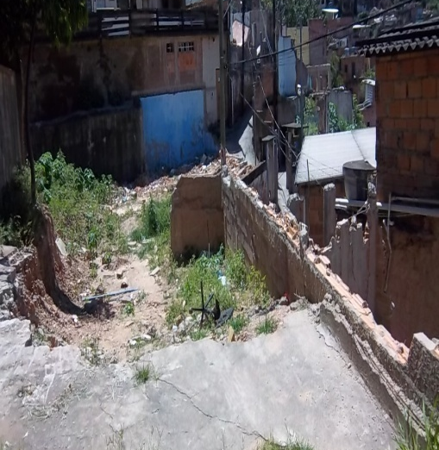
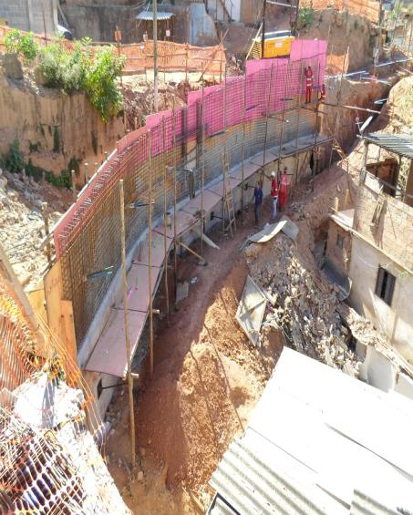
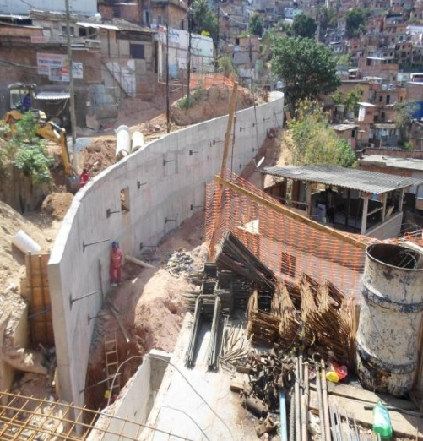
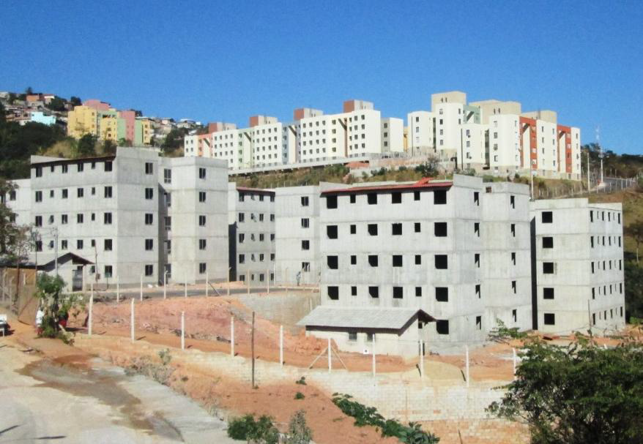
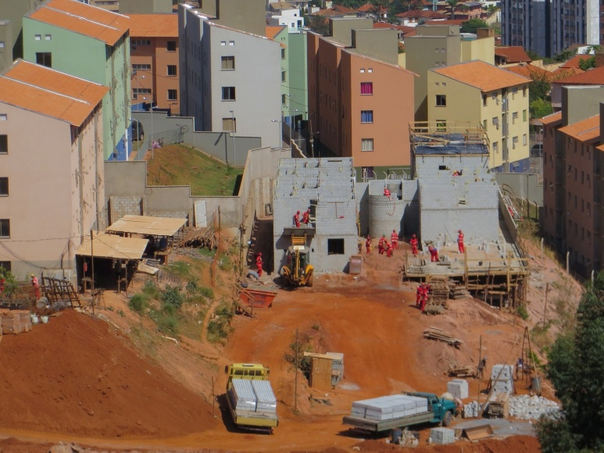
Principais Metas/ Resultados
Valores previstos no PPAG
AGLOMERADO DA SERRA II
Abertura da Rua José Dírcio - Execução de cortinas atirantadas
Produção de Unidades Habitacionais MCMV
Residencial Manaus I - Leste
Produção de Unidades Habitacionais – Vila Viva Santa Lúcia

Slide 16
3 Programas, sendo 2 Sustentadores
Vila Viva
Habitação

Slide 17
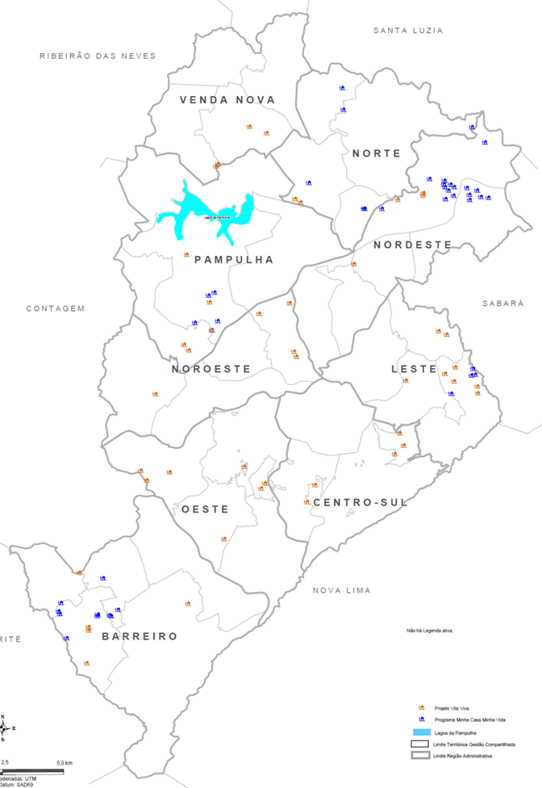
Principais Metas/Resultados Previstos 2016-2017
Produzir, em parceria com o Programa Minha Casa Minha Vida, 17.124 moradias (2016 a 2017) para atendimento ao déficit qualitativo e quantitativo do município.

Slide 18
PROGRAMA VILA VIVA - 225
Principais Metas/Resultados Previstos 2016-2017
Finalizar as obras de implantação do Vila Viva: São José, Várzea da Palma, Taquaril, Califórnia, Morro das Pedras, Sta Terezinha, Pedreira Prado Lopes, Cemig/Alto das Antenas, Aeroporto/São Tomaz, Serra, Santa Lúcia
Regularização fundiária de cerca de 12.842 mil domicílios em vilas e favelas
Eliminação de 300 situações de risco geológico e geotécnico

Slide 19
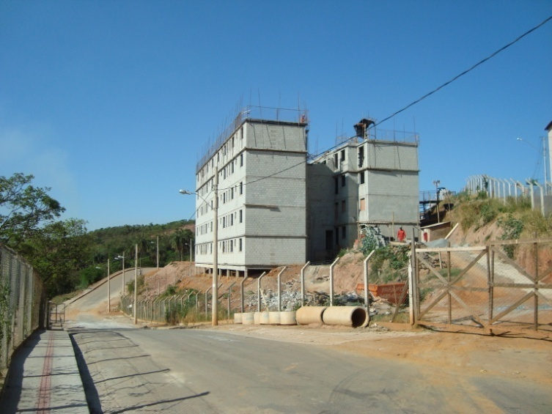
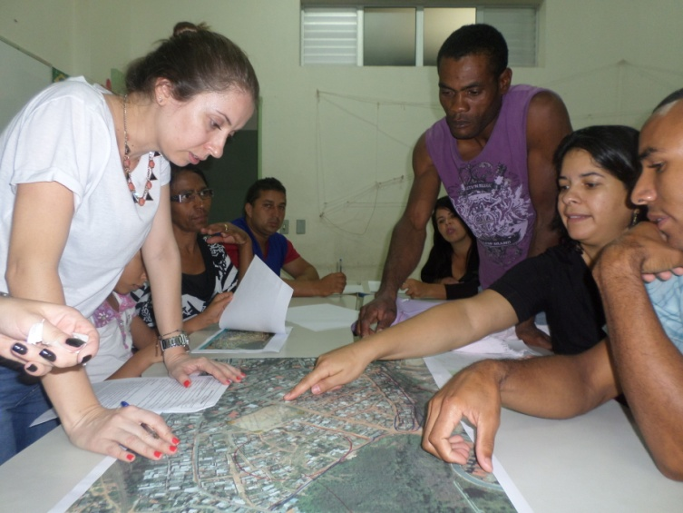
PROGRAMA VILA VIVA - 225
Principais Metas/Resultados Previstos 2016-2017
Conclusão de 1.116 unidades habitacionais destinadas a reassentamento de famílias
10.156 famílias beneficiadas com a elaboração de Planos Urbanísticos em assentamentos precários (PGE – Plano Global Específico e PRU – Plano de Regularização Urbanística).
Produção de Unidades Habitacionais - Taquaril
Elaboração de PGE

Slide 20
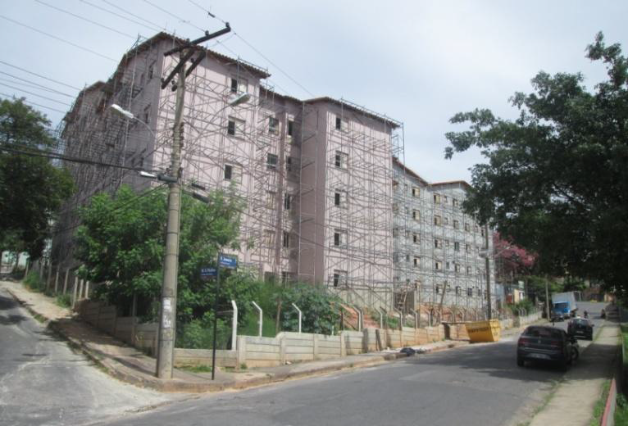
PROGRAMA HABITAÇÃO - 226
Principais Metas e Resultados Previstos 2016-2017
Realizar acompanhamento social de mais de 20 mil famílias do Programa Minha Casa Minha Vida
Regularizar 2.024 moradias produzidas pela PBH entre 1993 e 2012
Produção de Unidades Habitacionais MCMV
Parque do Jatobá – Barreiro

Slide 21
Valores Previstos 2016-2017
Em R$ 1,00
Descrição | 2015 | 2016 | 2017
Programas Sustentadores | 332.149.360 | 354.056.898 | 413.499.290
ROT | 81.211.071 | 90.251.906 | 111.709.519
Vinculado | 250.938.289 | 263.804.992 | 301.789.771
Programas Associados | 41.720.809 | 29.999.348 | 31.732.798
ROT | 16.718.005 | 15.531.210 | 15.500.100
Vinculado | 25.002.804 | 14.468.138 | 16.232.698
Total Área Resultado | 373.870.169 | 384.056.246 | 445.232.088
Fonte: SOF

Slide 22

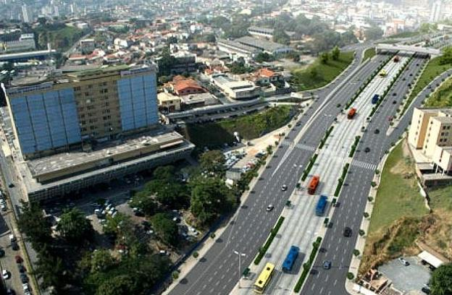
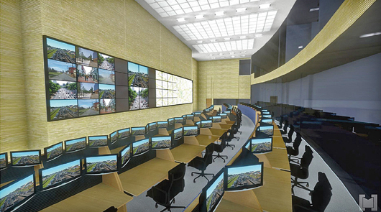
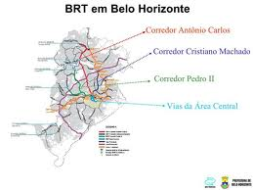
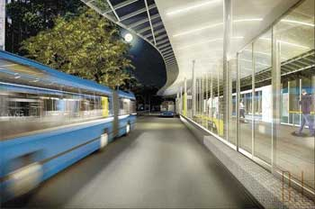
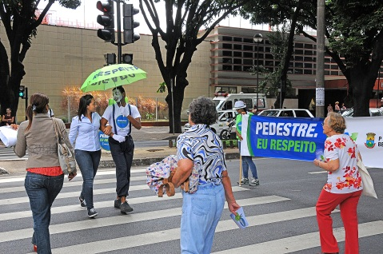
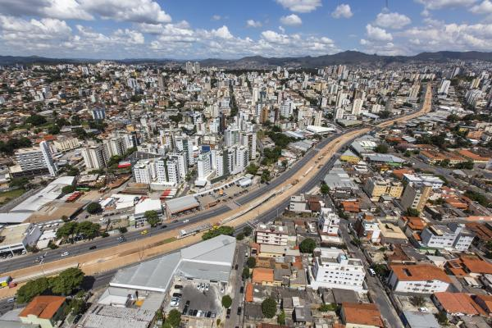
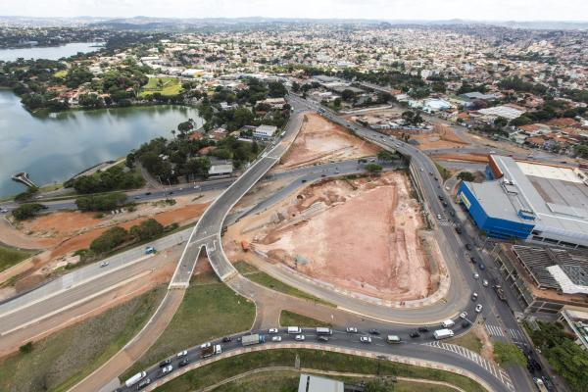
Principais Metas/ Resultados
Valores previstos no PPAG

Slide 23
8 Programas, sendo 6 Sustentadores
Expansão do Metrô
Implantação do Corta Caminho
Conclusão da Avenida Pedro I
Prioridade ao Transporte Coletivo
Gestão Inteligente da Mobilidade
Transporte Seguro e Sustentável

Slide 24

Principais Metas/Resultados Previstos
Nova Rodoviária, no Bairro São Gabriel
Continuidade Projeto Mobicentro
Corredor Rápido - Av. Amazonas
Projeto Pedala BH: mais 60 km de ciclovias
Plano Diretor de Logística Urbana

Slide 25
Valores Previstos 2016 - 2017
Em R$ 1,00
Descrição | 2015 | 2016 | 2017
Programas Sustentadores | 523.719.372 | 480.878.043 | 504.777.947
ROT | 9.568.709 | 29.202.350 | 50.926.084
Vinculado | 514.150.663 | 451.675.693 | 453.851.863
Programas Associados | 393.991.670 | 385.239.336 | 390.951.462
ROT | 275.672.996 | 285.825.910 | 297.007.438
Vinculado | 118.318.674 | 99.413.426 | 93.944.024
Total Área Resultado | 917.711.042 | 866.117.379 | 895.729.409
Fonte: SOF

Slide 26

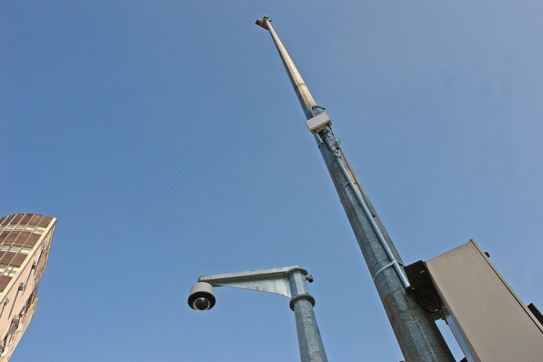
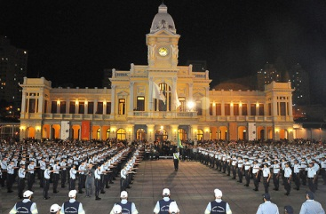
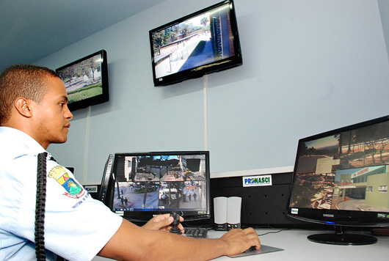
Vídeo Monitoramento
Principais Metas/ Resultados
Valores previstos no PPAG
Guarda Municipal

Slide 27
4 Programas, sendo 1 Sustentador
Prevenção da Violência

Slide 28

Principais Metas/Resultados Previstos 2016-2017
Espaço urbano mais seguro
  Ampliação do videomonitoramento de 639 para 759 câmeras;
  Implantação do sistema CFTV na Educação e Saúde com 139 câmeras
Prevenção à Violência
  Programa Construindo o Futuro dos nossos Jovens: 2.500 jovens/ano
  Escotismo na GMBH: atendimento a 432 crianças
  Patrulha Escolar da GMBH: campanhas de prevenção ao não uso de drogas, cerol e a não prática de buylling
  Implantação de Câmaras Temáticas nas 09 Regionais

Slide 29
Valores Previstos 2016-2017
Em R$ 1,00
Descrição | 2015 | 2016 | 2017
Programas Sustentadores | 8.158.729 | 4.633.160 | 4.633.160
ROT | 4.966.435 | 3.533.060 | 3.533.060
Vinculado | 3.192.294 | 1.100.100 | 1.100.100
Programas Associados | 221.145.836 | 283.590.681 | 292.774.083
ROT | 216.586.836 | 283.392.281 | 292.575.683
Vinculado | 4.559.000 | 198.400 | 198.400
Total Área Resultado | 229.304.565 | 288.223.841 | 297.407.243
Fonte: SOF

Slide 30

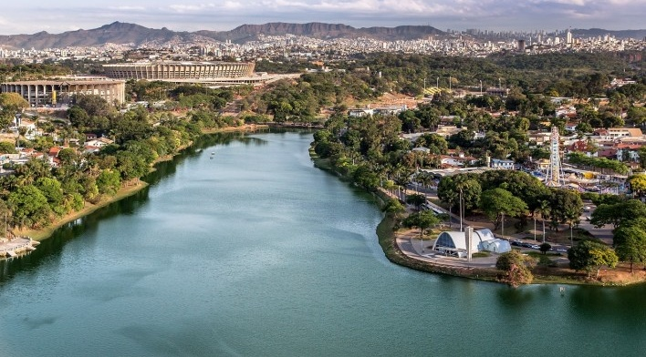
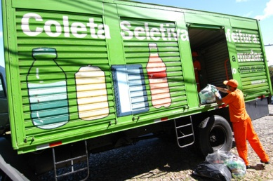
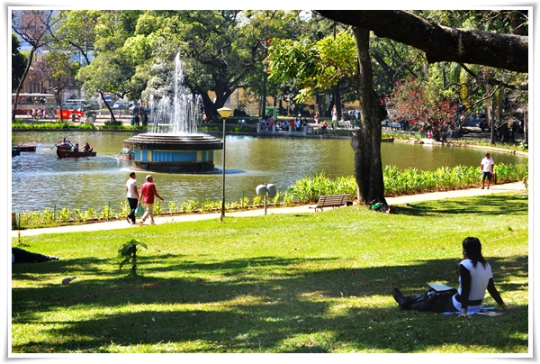
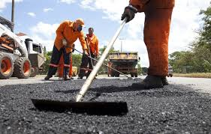
Principais Metas/ Resultados
Valores previstos no PPAG

Slide 31
15 Programas, sendo 7 Sustentadores
Coleta, Destinação e Tratamento
de Resíduos Sólidos
Gestão Ambiental
Planejamento e Estruturação Urbana
Movimento Respeito por BH
Manutenção da Cidade
Parques e Áreas Verdes
Pampulha Viva

Slide 32

Principais Metas/Resultados Previstos
2016-2017
50 parques reformados

Slide 33
Principais Metas/Resultados Previstos 2016-2017
15 mil cruzamentos da cidade com identificação de ruas/sinalização
Operações Urbanas do Barreiro, Antônio Carlos/Pedro I e Via Leste-Oeste iniciadas
Requalificação de espaços degradados (baixios de viadutos)

Slide 34
Principais Metas/Resultados Previstos
2 parques implantados a partir de áreas verdes existentes
Implantação do Programa Pampulha Viva: desassoreamento e despoluição da Lagoa da Pampulha
Prevenção de enchentes/inundações: construção de 6 novas bacias/reservatórios de detenção
4.000 km de pavimento asfáltico recomposto/ano, em todas as regionais
Operação Oxigênio: ampliação para 12 mil fiscalizações/ano

Slide 35
Principais Metas/Resultados Previstos
Elaboração do Plano Municipal de Gestão Integrada de Resíduos Sólidos – PMGIRS, com participação popular, a ser concluído em 2016.
Elaboração de Plano de Gerenciamento de Resíduos de Serviços de Saúde para as unidades municipais de atendimento à saúde.
Além de atender a legislação, os planos irão estabelecer futuras diretrizes para a gestão dos resíduos sólidos no Município de Belo Horizonte.

Slide 36
Principais Metas/Resultados Previstos
Implantação do projeto piloto de coleta seletiva com cooperativa de catadores.
O projeto piloto irá criar parâmetros para ações futuras em parceria com cooperativas de catadores.

Slide 37
Valores Previstos 2016- 2017
Em R$ 1,00
Descrição | 2015 | 2016 | 2017
Programas Sustentadores | 998.093.300 | 840.845.447 | 889.675.527
ROT | 309.254.413 | 283.443.486 | 329.444.866
Vinculado | 688.838.887 | 557.401.961 | 560.230.661
Programas Associados | 689.341.490 | 681.584.839 | 685.206.178
ROT | 611.748.648 | 617.491.323 | 627.873.744
Vinculado | 77.592.842 | 64.093.516 | 57.332.434
Total Área Resultado | 1.687.434.790 | 1.522.430.286 | 1.574.881.705
Fonte: SOF

Slide 38

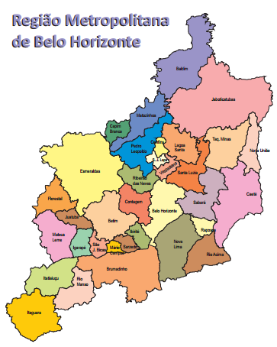
Principais Metas/ Resultados
Valores previstos no PPAG

Slide 39
Integração Metropolitana
Valores Previstos (R$) 2016- 2017
Em R$ 1,00
Descrição | 2015 | 2016 | 2017
Programa Sustentador | 2.288.630 | 2.411.000 | 2.629.725
ROT | 2.288.630 | 2.411.000 | 2.629.725
Vinculado | 0 | 0 | 0
Total Área Resultado | 2.288.630 | 2.411.000 | 2.629.725
Fonte: SOF

Slide 40

